Slide 1

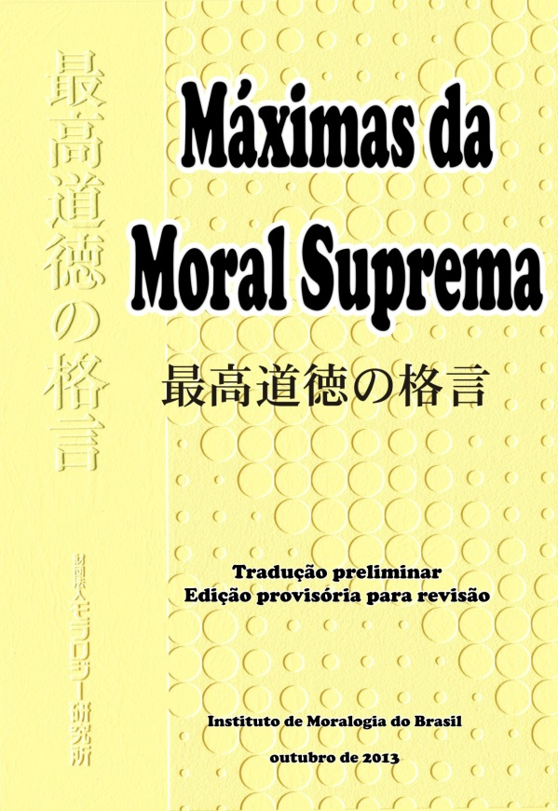
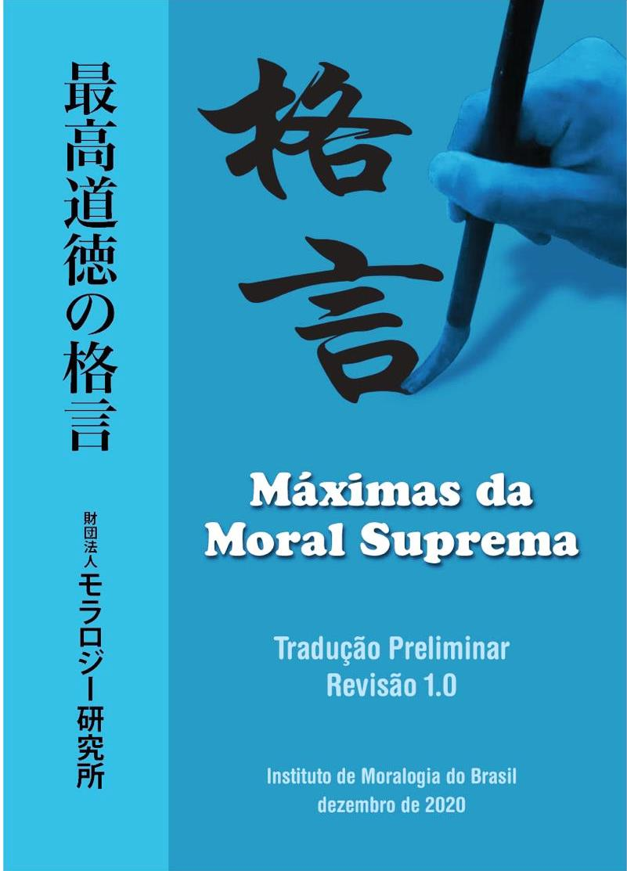

Slide 2
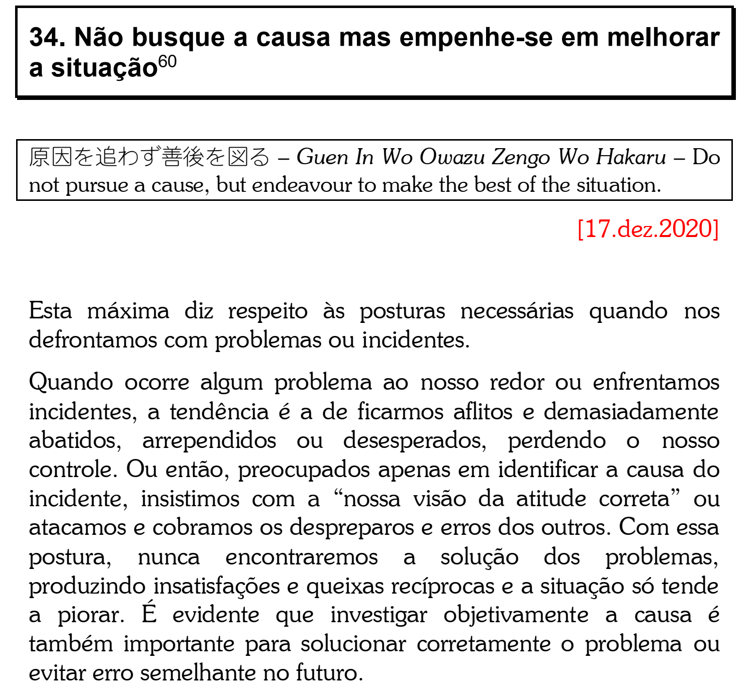

Slide 3
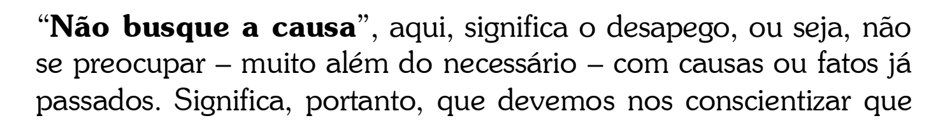
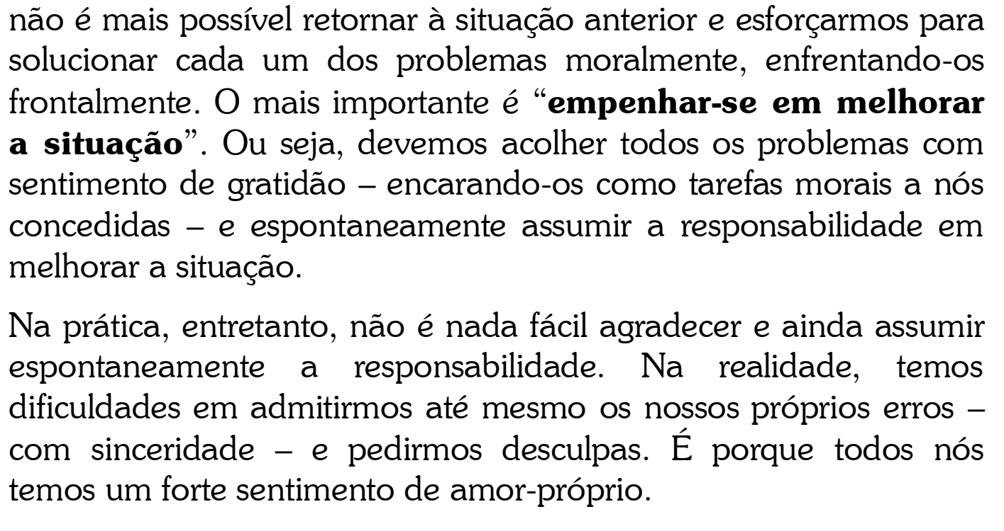

Slide 4
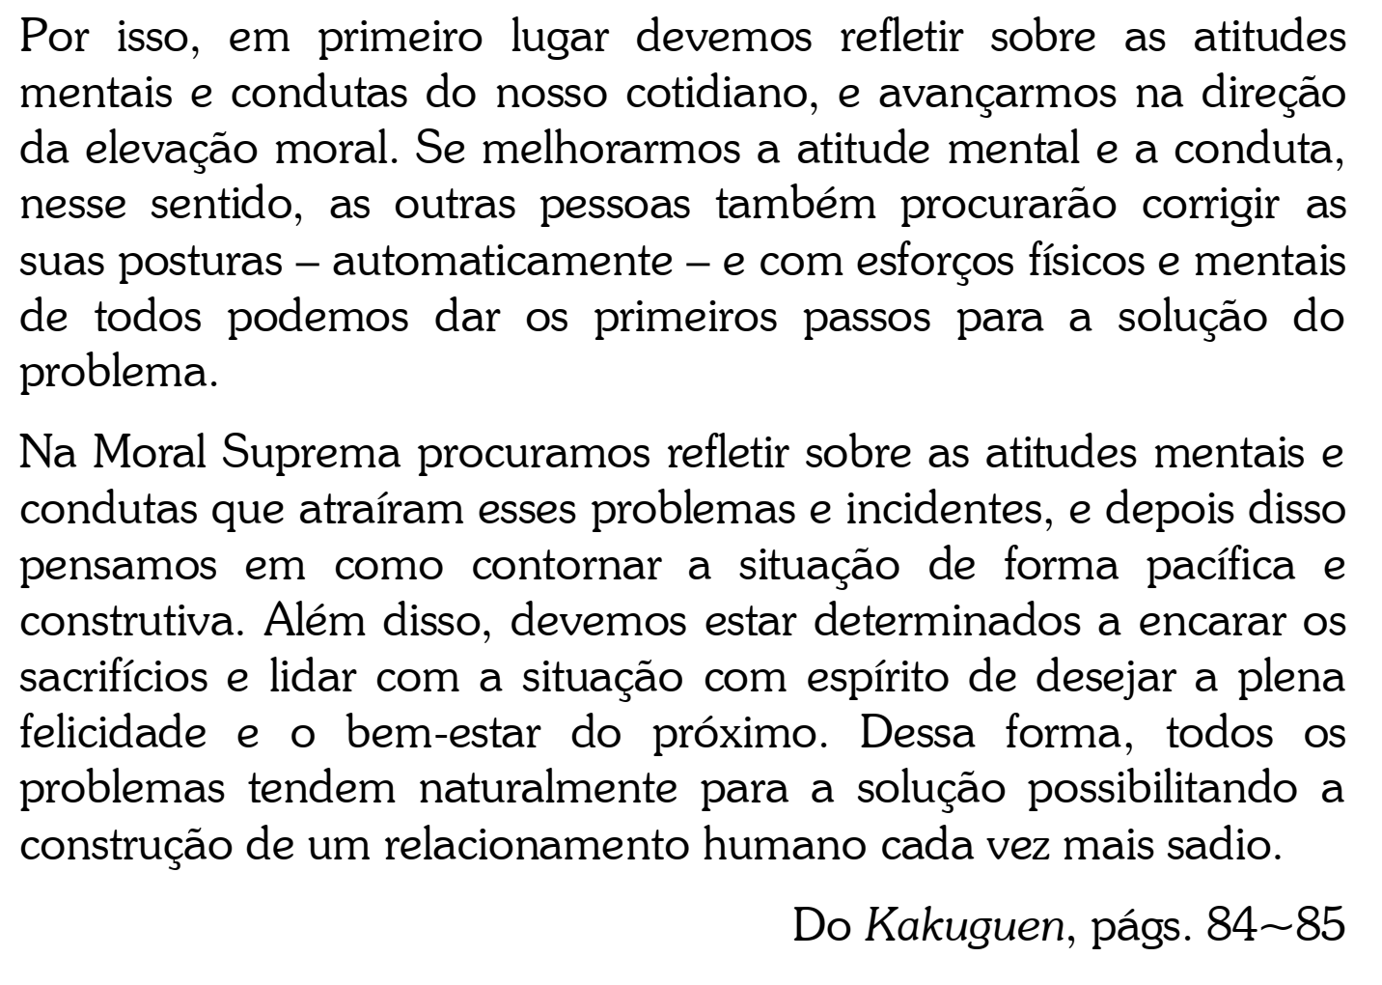

Slide 5
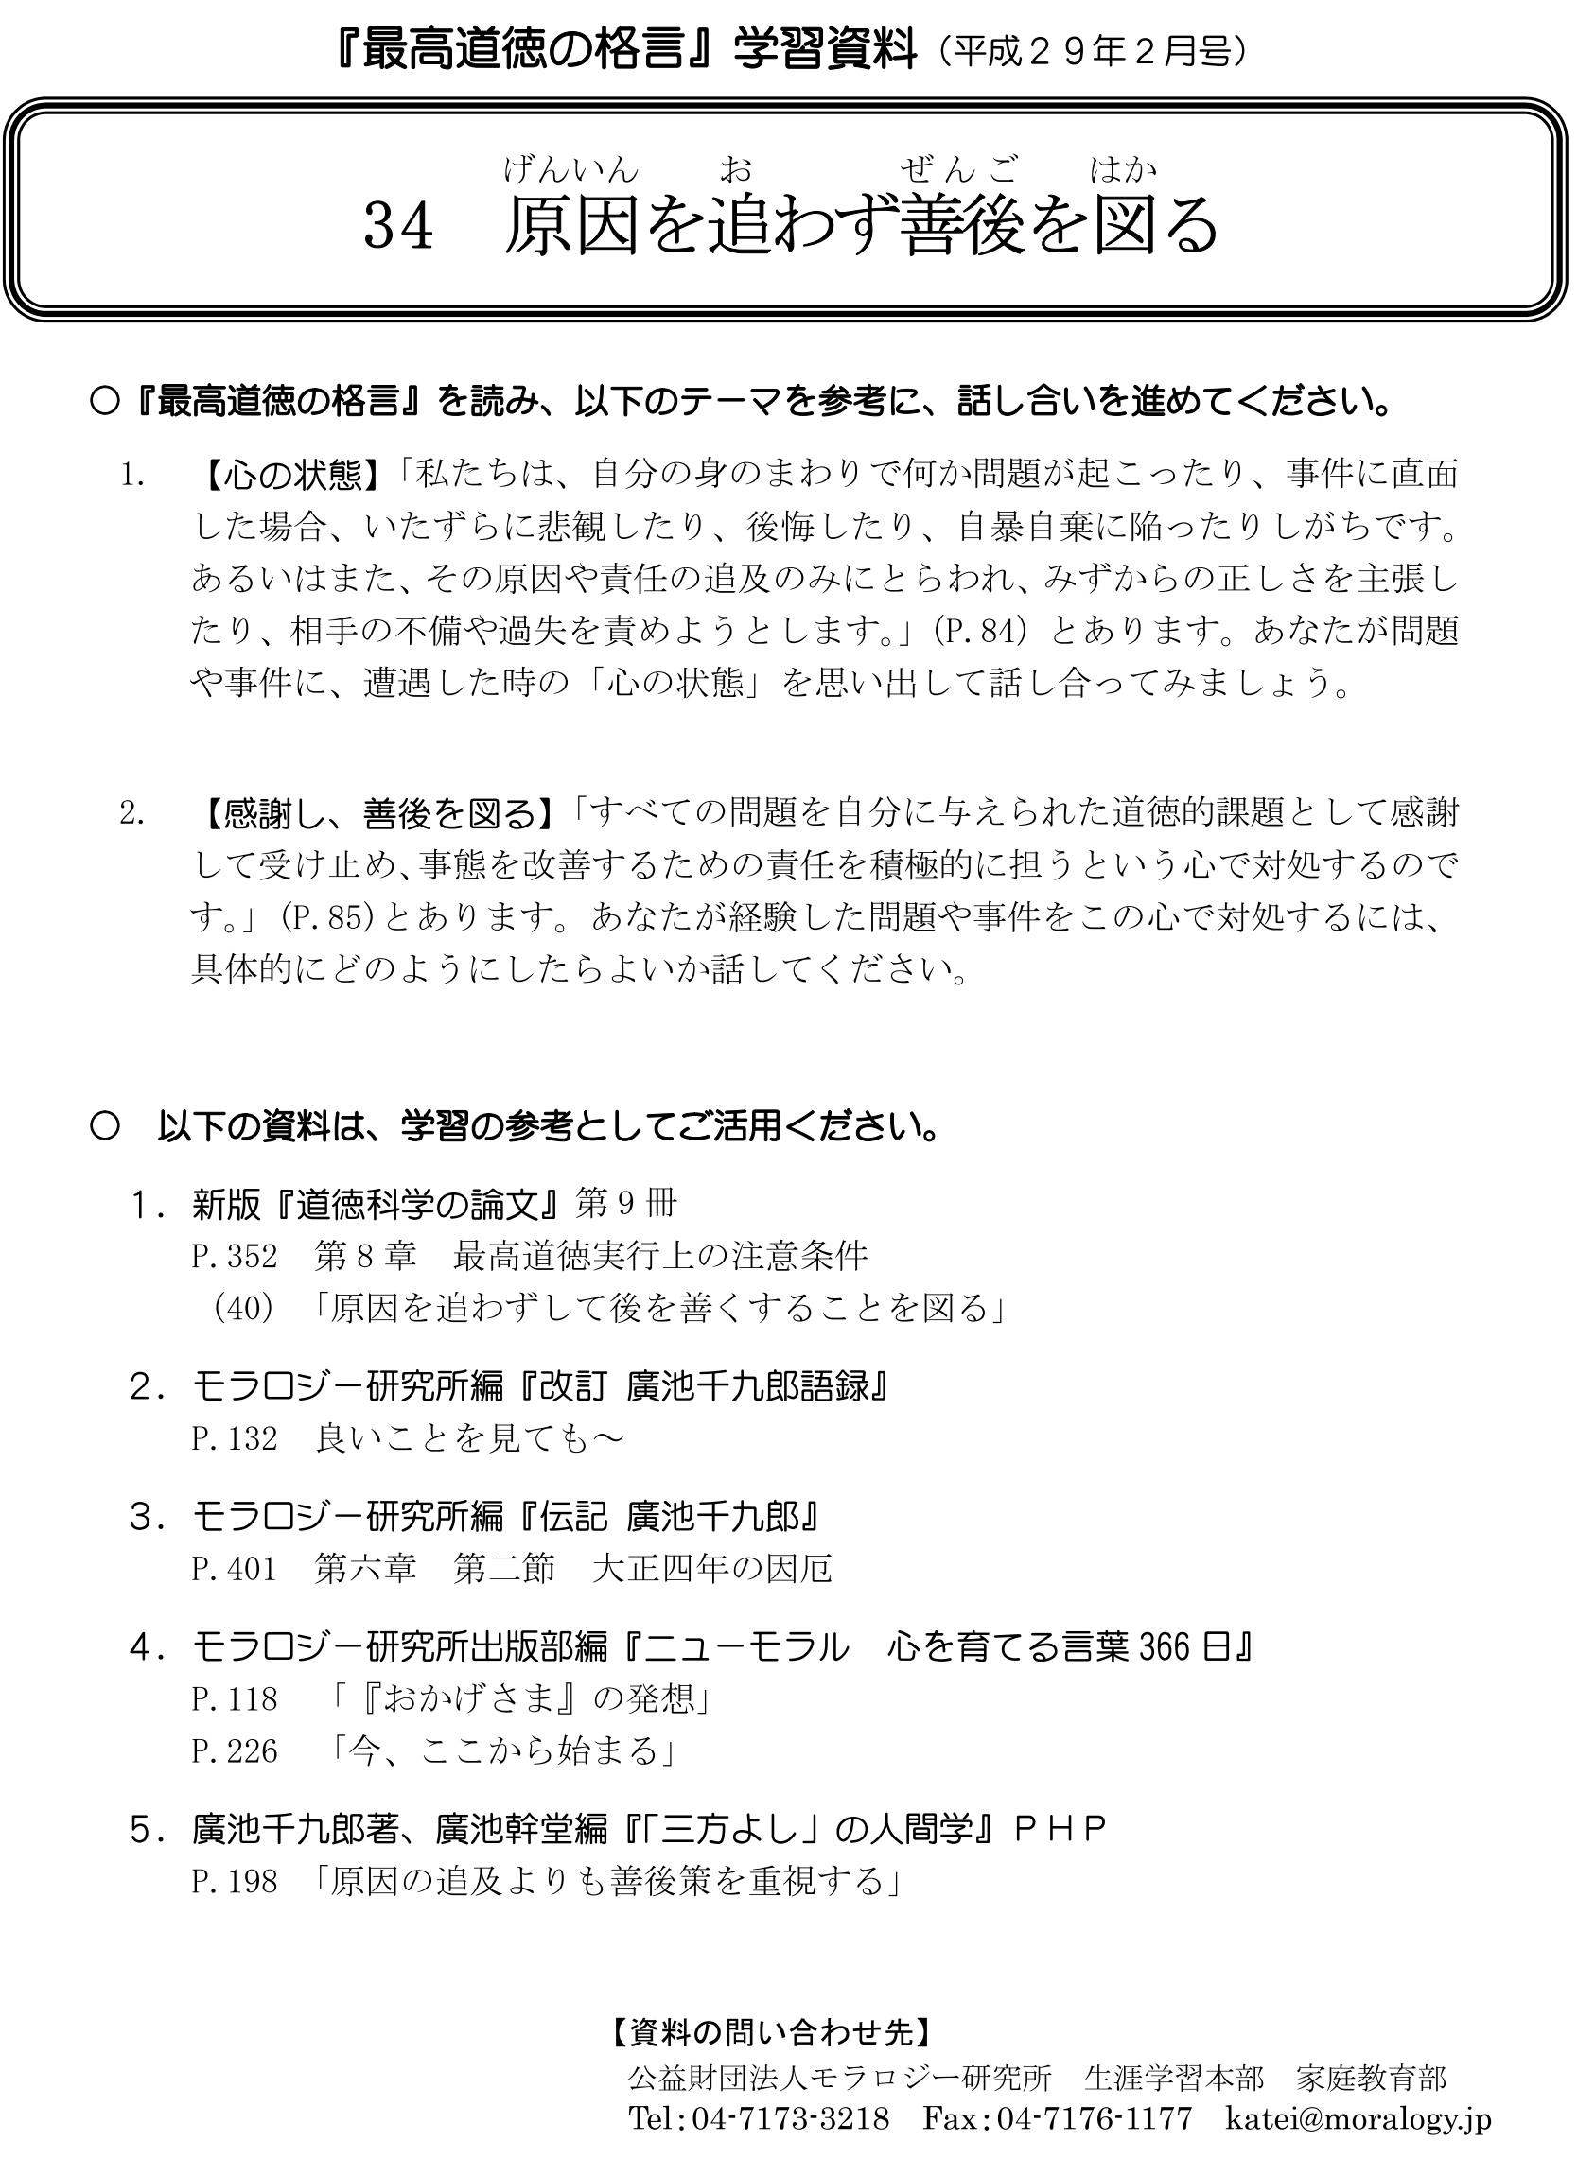
Material de referência para os Estudos:
Roteiro, de 1 página, com as referências para aprofundar os estudos desta Máxima

Slide 6
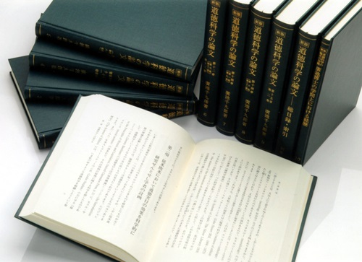
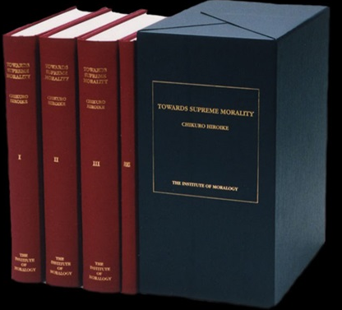
“Tratado da Ciência da Moral”, edição em japonês, 1ª edição em 1926, 11 volumes
TOWARDS SUPREME MORALITY– An Attempt to Establish THE NEW SCIENCE OF MORALOGY, edição em inglês, 1ª edição em 2002, 4 volumes

Slide 7

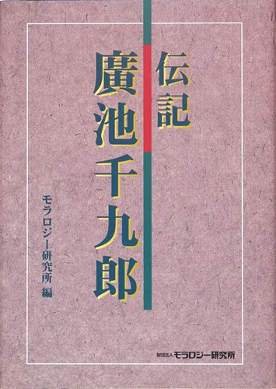
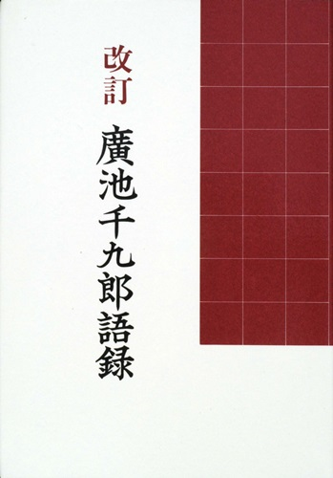
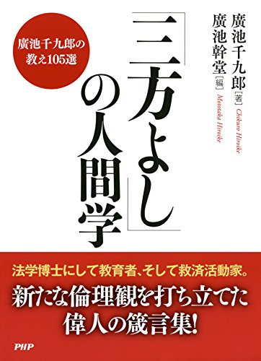
伝記廣池千九郎
Biografia de Chikuro Hiroike
三方よしの人間学
Antropologia do Sampouyoshi
ニューモラル 心を育てる言葉366日
366 dias com as palavras da Nova Moral
改訂廣池千九郎語録
Citações de Chikuro Hiroike

Slide 8
1. Curiosidades iniciais:
Origem das citações de cunho pedagógico:
1888, professor de 21 anos, alunos de 2ª a 4ª série: livro escolar com ~ 50 frases de cunho moral, frases fáceis de memorizar, com ritmo e analogia com coisas práticas do dia-a-dia (Se reunir 3 hashi’s não vai conseguir quebrar; os irmãos, se estiverem unidos, serão fortes. A estatura cresce com o tempo; a sobrevida dos pais diminui com o tempo. O monte Fuji é grandioso; mais grandioso ainda é o amor dos pais. As pessoas devem economizar, mesmo que sejam ricas; As pessoas devem estudar, mesmo quando idosas; O homem deve ser honesto e bondoso; A riqueza se constrói juntando centavo por centavo, etc.)
No Tratado (1926) há 140 citações: 65 selecionadas para o livro de Máximas.
Originalmente composto por 8 ideogramas chineses, como: (5) 慈悲寛大自己反省・(2) 自我没却神意同化・(10) 開発人心完成品性 (13)自負運命之責感謝

Slide 9
2. Comentários sobre a Máxima de hoje, nº 34
“Não busque a causa mas empenhe-se em melhorar a situação”
Citação original desta Máxima, no “Tratado...” em inglês
Uma pessoa comum, ao defrontar-se com algo infeliz, costuma se queixar dolorosa e furiosamente de quem causou o fato, contando a todos as causas, as situações e o descontentamento que ela tem que suportar. Em japonês, esse tipo de resmungo é chamado de guchi (愚痴), palavra originária de budismo, significando "completa imbecilidade". Nestas mesmas circunstâncias, o homem de moral suprema nunca faria o mesmo. Ele faria um autoexame, atribuindo tudo à sua própria virtude insuficiente e pensaria em como administrar o caso, da melhor maneira possível. Obediente à vontade de Deus e disposto a fazer sacrifícios, terá como princípio dar o melhor de si para o bem estar e satisfação da outra parte.
Nota:
Em budismo guchi (愚痴) quer dizer "Desconhecimento da verdade das coisas, Escuridão na sabedoria de Buda" e/ou "Falta de vontade de conhecer a sabedoria e a verdade"

Slide 10
Antropologia do Sampouyoshi, pág. 198
Ênfase no melhoramento da situação, em vez de buscar a causa
Quando acontece algo de errado, o que devemos fazer e com que atitude devemos agir?
Muitas pessoas tentarão buscar a causa e responsabilizar a pessoa que causou o problema. É claro que, para prevenir novos casos, é necessário também esclarecer as causas e as responsabilidades. Mas, o problema que já aconteceu, e se por causa disso, você ficar insistentemente cobrando o responsável ou insistindo na isenção de culpa, de sua parte, você não vai encontrar a solução. Em vez disso, vai encontrar a deterioração dos relacionamentos.

Slide 11
Em vez de olhar o passado e ficar repetindo as discussões infrutíferas, é muito mais importante encarar frontalmente os fatos, com foco no planejamento das medidas a serem tomadas.
Devemos considerar os problemas que surgiram como "exercícios morais" que nos foram dados, agradecermos a oportunidade surgida, e tomarmos a iniciativa em assumir a responsabilidade.
Mesmo que não tenha responsabilidade direta no caso, pense que o fato de ter sido envolvido no problema é um alerta para se refletir sobre os seus sentimentos e atitudes do dia a dia. Em seguida, busque uma solução pacífica para o caso. Esteja determinado a encarar os sacrifícios e desejar a plena felicidade do próximo. Em agindo dessa forma, as coisas tendem a seguir uma direção mais construtiva.

Slide 12
366 dias com as palavras da Nova Moral, pág. 118
Conceitos implícitos na palavra Okaguessama (~ Graças a Deus)
Quando passamos por algum sofrimento procuramos buscar as causas nas outras pessoas e nas circunstâncias da vida, e tendemos a pensar, silenciosamente: “– Por causa daquela pessoa eu tenho que sofrer...”; “– Por causa dessa situação ruim, eu tenho que passar por um momento difícil”.
Esses pensamentos requerem atenção, pois, os nossos pensamentos sempre encontrarão cada vez mais culpados do tipo “– por causa do XX...”. Quanto mais você o encontra, mais o seu coração se tornará sombrio e deprimido.
Que tal, então, mudar os conceitos implícitos? Em vez de “– por causa de XX...” seria “– graças a XX...”. E então, as palavras a seguir também mudam. “– graças a XX, tenho a oportunidade de me exercitar...” “– graças a esta situação, poderei me esforçar mais...”.

Slide 13
Se você não se esquecer do sentimento de gratidão e puder aceitar as adversidades com os conceitos implícitos na palavra Okaguessama, seu coração se enriquecerá e sua vida será orientada para uma direção melhor.
366 dias com as palavras da Nova Moral, pág. 118
Vai começar aqui e agora
A nossa maneira de viver mudará enormemente dependendo de como interpretar as dificuldades que temos que enfrentar. (...) Podemos sempre avançar se conseguirmos repensar “– vai começar daqui, agora”, em vez de ficarmos limitados à situação presente, para sempre.
Estas são as palavras do Sr. Shigueaki Hinohara(*), médico ainda na ativa, mesmo com mais de 100 anos de idade ("Saber viver bem" Editora U-REAG, 2003).

Slide 14
Um fato que já ocorreu não temos como negar e eliminá-lo, mas, somos livres nos sentimentos e pensamentos, em como interpretar e aceitar a situação, pois, isso depende só de nós mesmos.
Nossa vida será cheia de alegria e esperança, se conseguirmos encarar e aceitar todos os fatos cotidianos – incluindo as experiências dolorosas –, e sempre caminhar avante, com a atitude de "Vai começar aqui e agora".
(*) Faleceu em 2017 com 105 anos

Slide 15
Citações de Hiroike, no livro Goroku, p. 132:
良いことを見ても、悪いことを見聞しても、いつも自分はどうかと反省してみる癖をつけなさい。そして、習性となることがたいせつだ。
Quer você veja/ouça coisas boas ou ruins, sempre crie o hábito de refletir sobre si mesmo, perguntando: – E eu, como estou com meus sentimentos? E é muito importante que isso se torne um hábito.

Slide 16
Biografia de Chikuro Hiroike, pág. 401, A crise de 1915
Episódio da saída da seita Tenrikyo
Diante de algo errado, o errado é o fato de pensar que está errado. (P.404)
Autorreflexão se faz não apenas quando você comete uma falha, mas também, quando é criticado ou prejudicado por outra pessoa – mesmo que você não seja o culpado –, e a reflexão se faz atribuindo o fato ocorrido à sua falta de virtude. (P.405)

Slide 17
3. Importância dos pensamentos/sentimentos em pequenas coisas do dia-a-dia
Frase atribuída a Confúcio:
先生がいわれた。「有徳の優れた人を見れば同じようになろうと思い、徳のない劣った人を見れば、（自分も同じように愚かなのではないかと）心の中で反省する。」
Na companhia de dois homens quaisquer, sempre aprendo com eles.
Com as pessoas de valor, penso em como poderei ser igual a elas;
Com os defeitos do outro, corrijo-os em mim mesmo.
Fim

